Slide 1
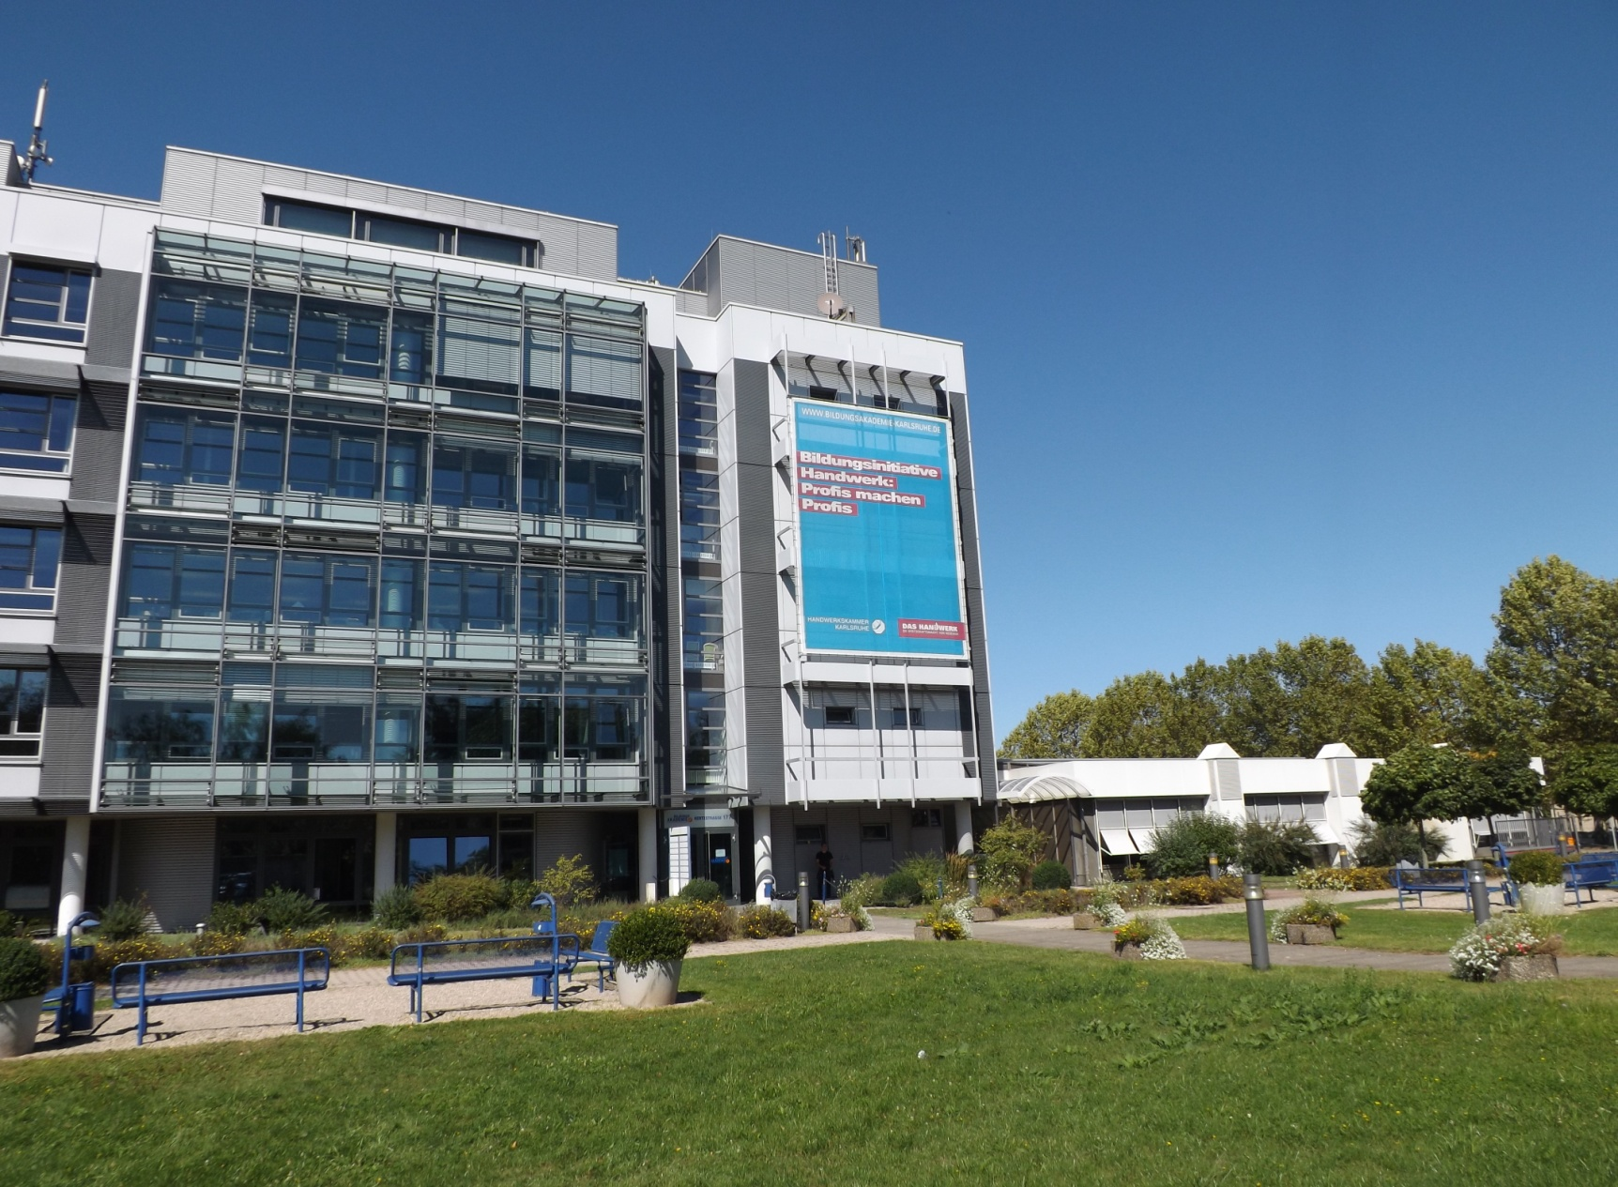
Sommerschule 2016

Slide 2
Unser Stundenplan der Sommerschule 2016
Zeit | Montag | Dienstag | Mittwoch | Donnerstag | Freitag
9.00 Uhr | Ankommen Frühstück | Ankommen Frühstück | Ankommen Frühstück | Ankommen Frühstück | Ankommen Frühstück
9.00-10.30 Uhr | Kennenlernen | Lernen in Kleingruppen D – M - E | Arbeiten in den Werkstätten: Schreinerei, Metallbauer und Raumausstatter | Arbeiten in den Werkstätten | Lernen in Kleingruppen D – M - E
10.30-10.45 Uhr | PAUSE | PAUSE | PAUSE | PAUSE | PAUSE
10.45-12.00 Uhr | Lernen in Kleingruppen D – M - E | Lernen in Kleingruppen D – M - E | Arbeiten in den Werkstätten | Werkstattarbeiten und Unterricht bauen aufeinander auf | Arbeiten in Kleingruppen; Vorbereitung der Abschluss- veranstaltung
12.00 Uhr | Mittagessen | Mittagessen | Mittagessen | Mittagessen | Mittagessen
13.00-16.00 Uhr | Lernen in Kleingruppen D – M – E Erlebnis- pädagogische Aufgabenstellung in der Großgruppe meistern. | Erlebnispädagogik: Stärkung der Sozialkompetenzen durch erlebnis- pädagogische Elemente. Stärkung der Teamfähigkeit und des Selbstwertgefühls durch koordinative Bewegungsaufgaben. Karlsruhe | Lernen in Kleingruppen D – M – E Konversation auf Englisch. | Arbeiten in den Werkstätten Fertigstellen der Werkstücke | Ab 13.30 Uhr Präsentation der Projektergebnisse Überreichung der Zertifikate der Sommerschule 2014 an die Schüler
15.45-16.00 Uhr | Feed-Back-Runde | Verabschiedung in Durlach | Feed-Back-Runde | Feed-Back-Runde

Slide 3
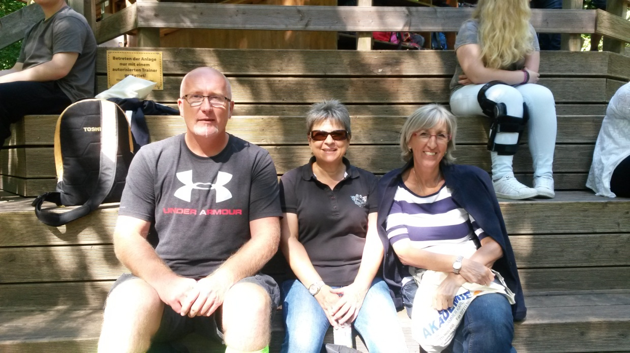
Sommerschule in Zahlen:
33 mutigste neugierigste hitzewiderstandsfähigste Schüler und Schülerinnen aus Karlsruhe
3 sehr motivierte Lehrkräfte
1 tolle Woche

Slide 4
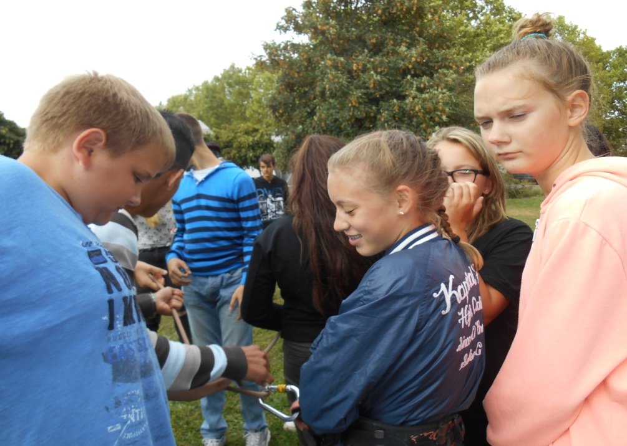
Teamarbeit? Locker!

Slide 5
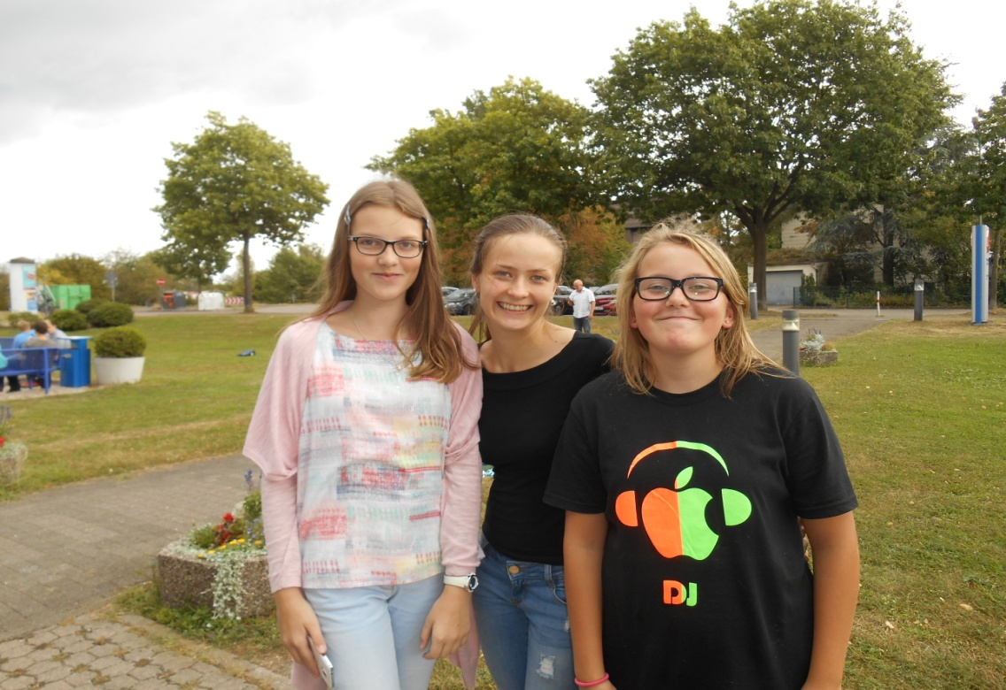
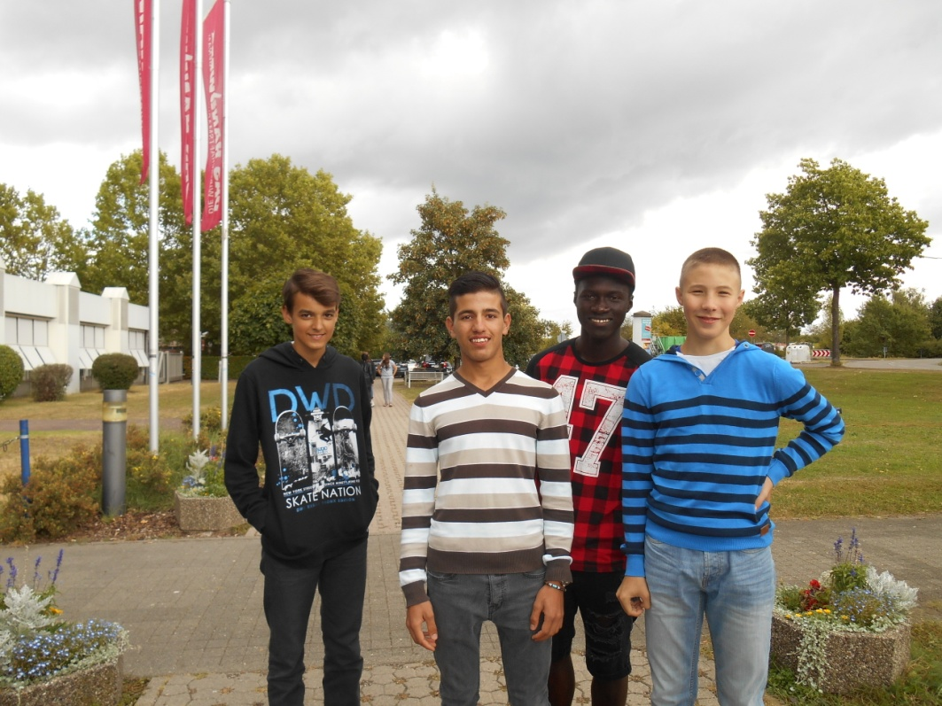
Sommerschule = Freundschaften knüpfen

Slide 6
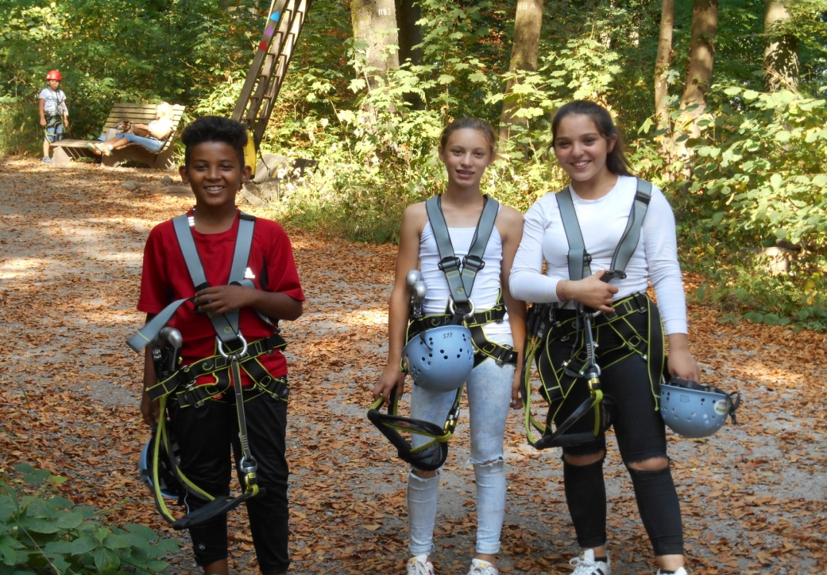
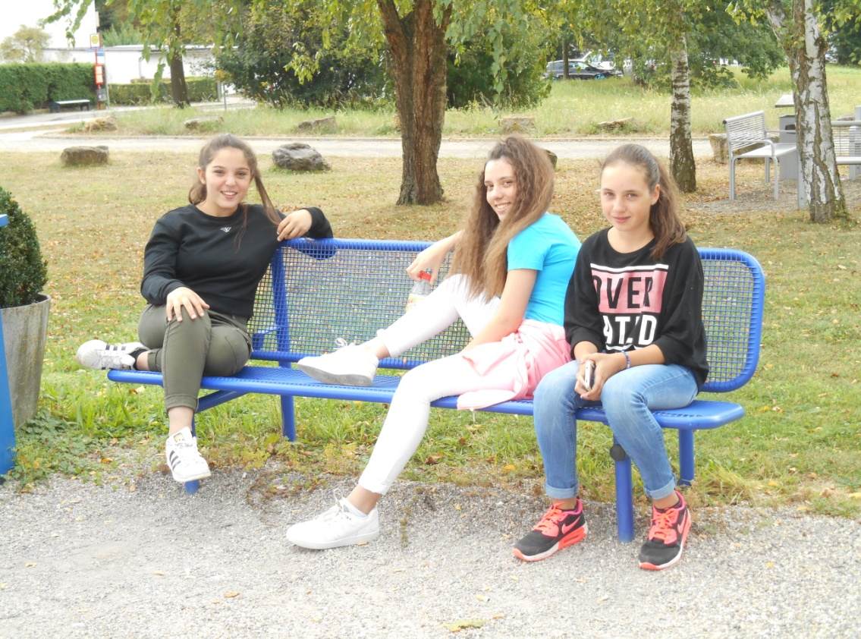
Sommerschule = Freundschaften knüpfen

Slide 7
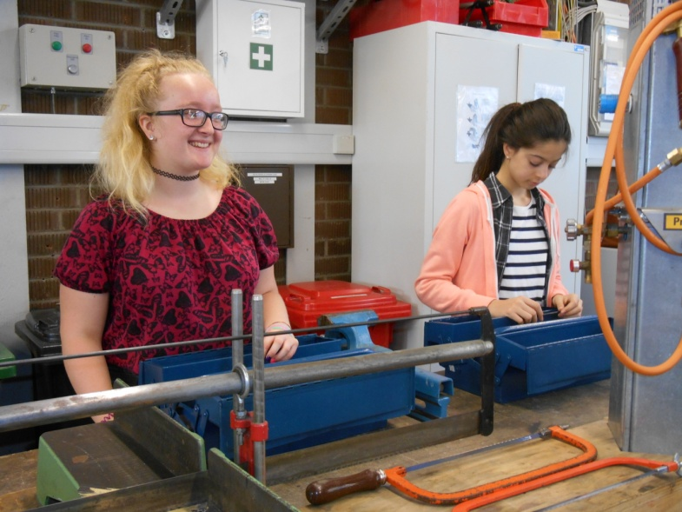
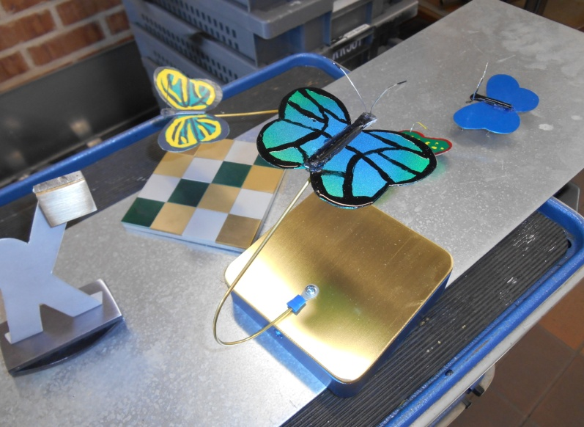
Sommerschule = kreativ sein

Slide 8
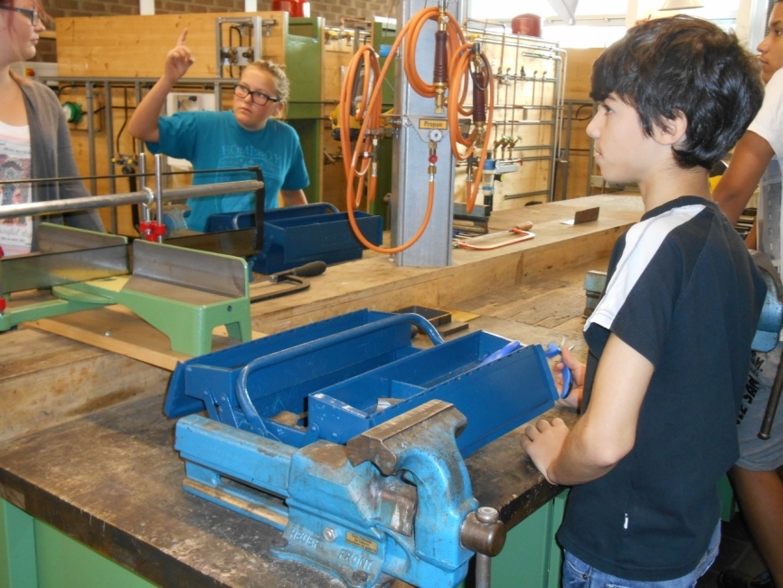
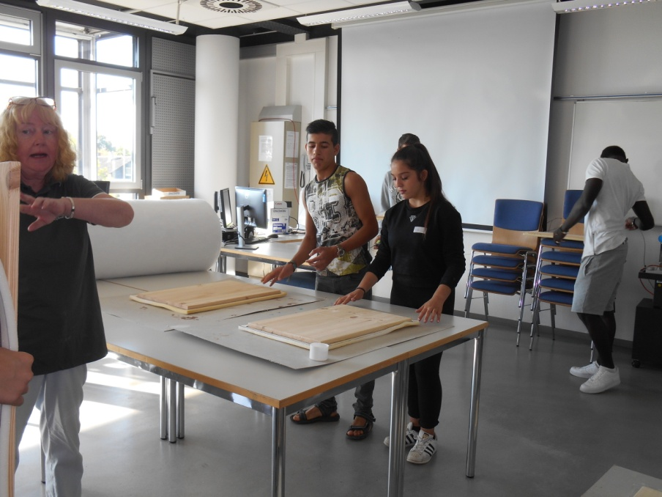
Sommerschule = Werkstätte erkunden

Slide 9
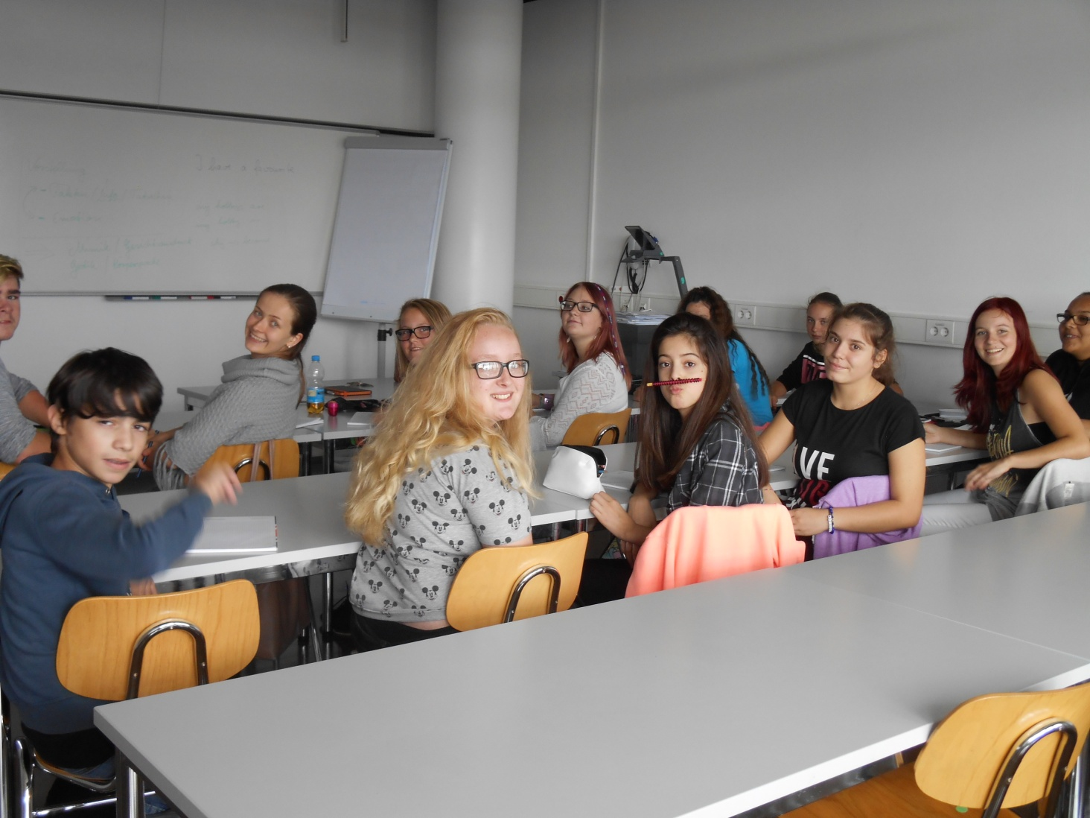
Sommerschule = Mathe, Deutsch, Englisch bei 30 Grad ☺

Slide 10
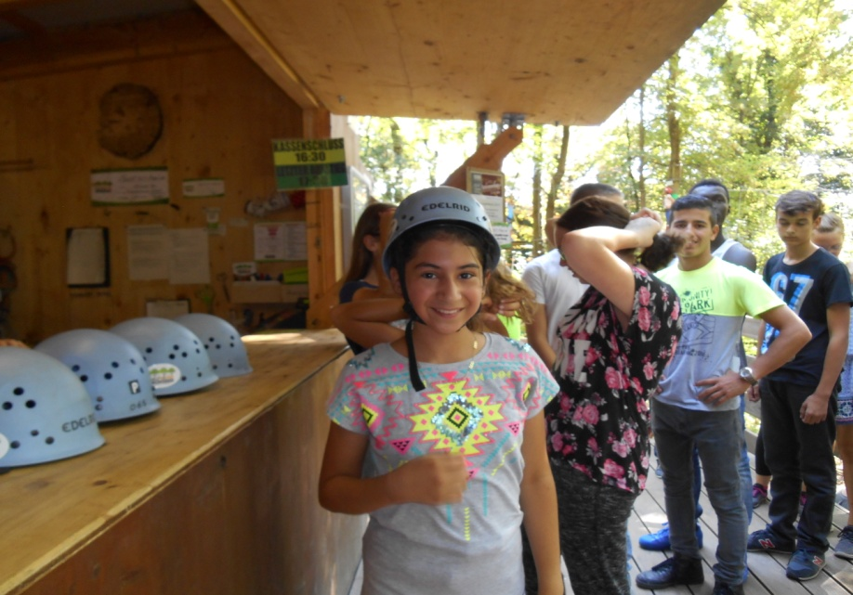
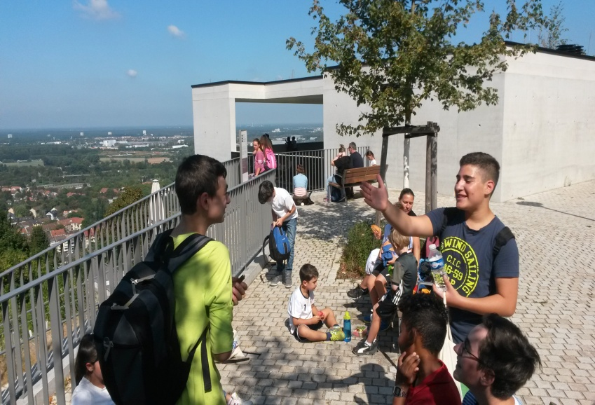
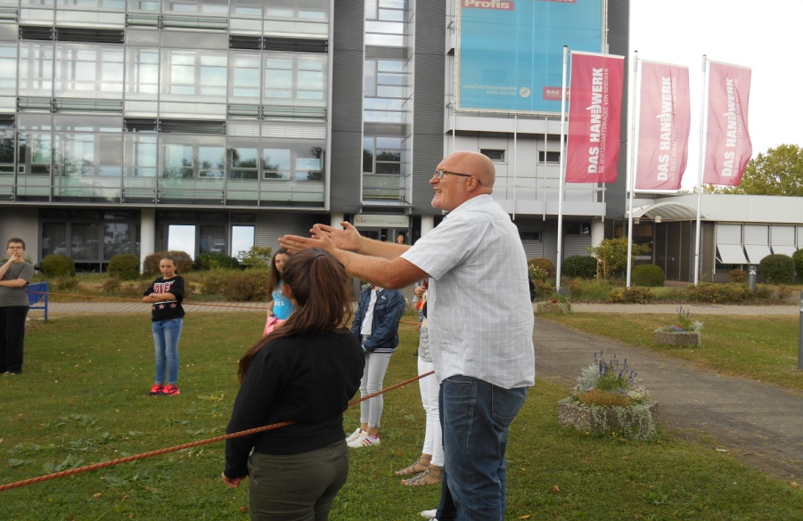
Sommerschule = SPAß!

Slide 11
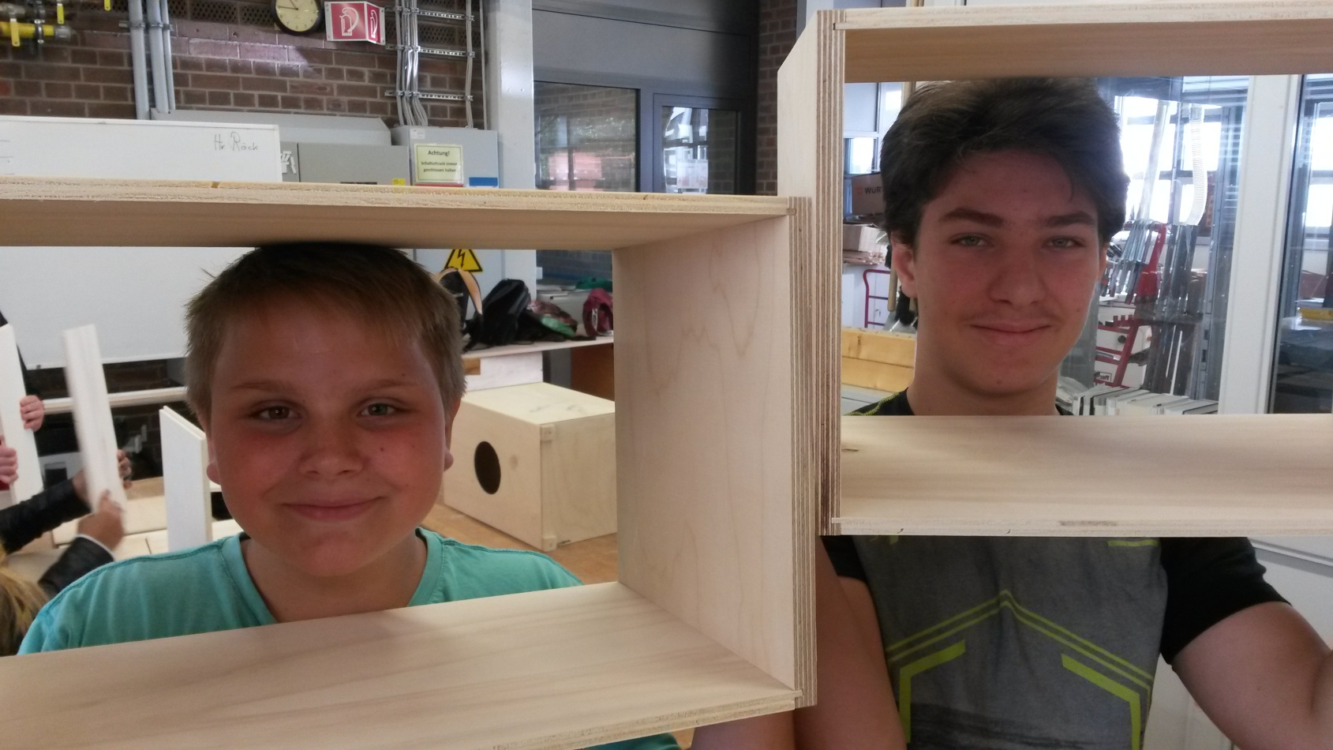
Ehhm.. Darf ich nächstes Jahr wieder kommen????!

